Slide 1
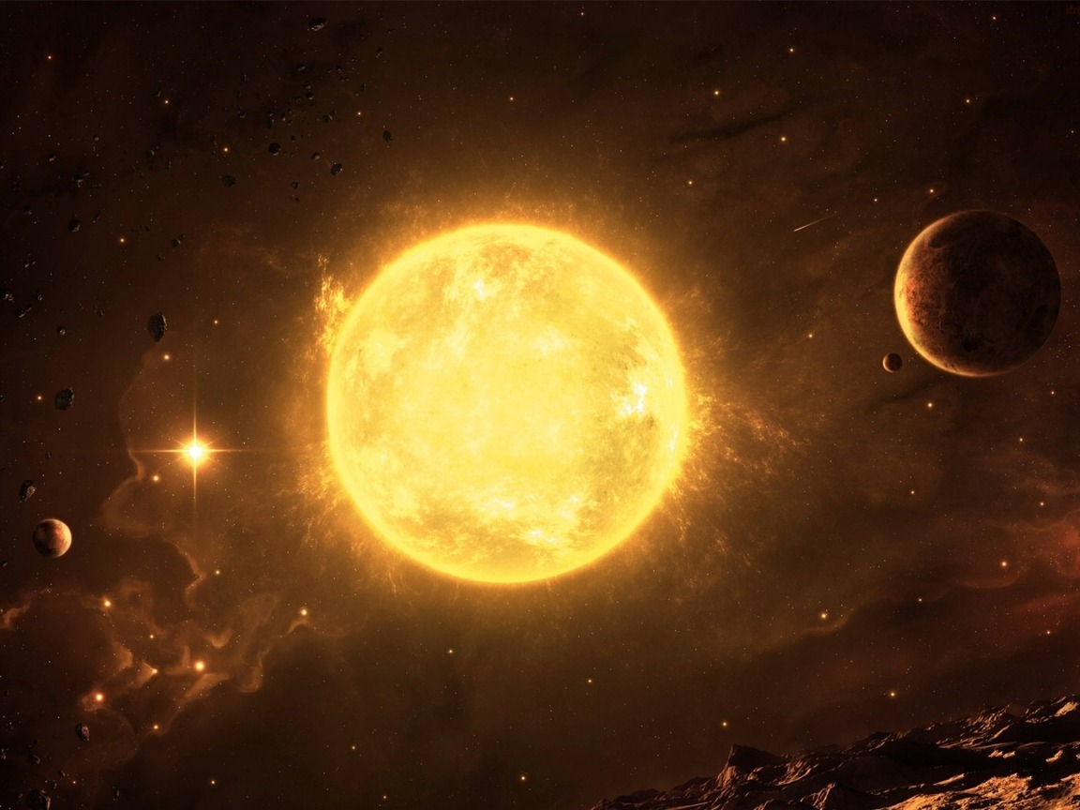
Як народжуються зірки?

Slide 2
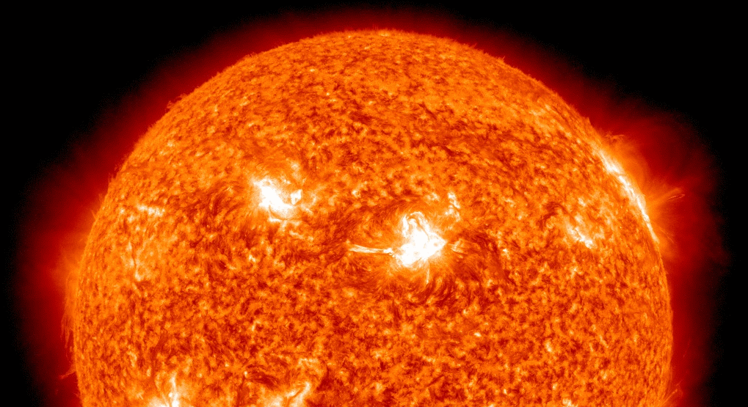
Світло і тепло, які ми отримуємо щодня, нам дає Сонце. Сонце - це невичерпне джерело енергії, без якого життя на Землі було б неможливе.

Slide 3
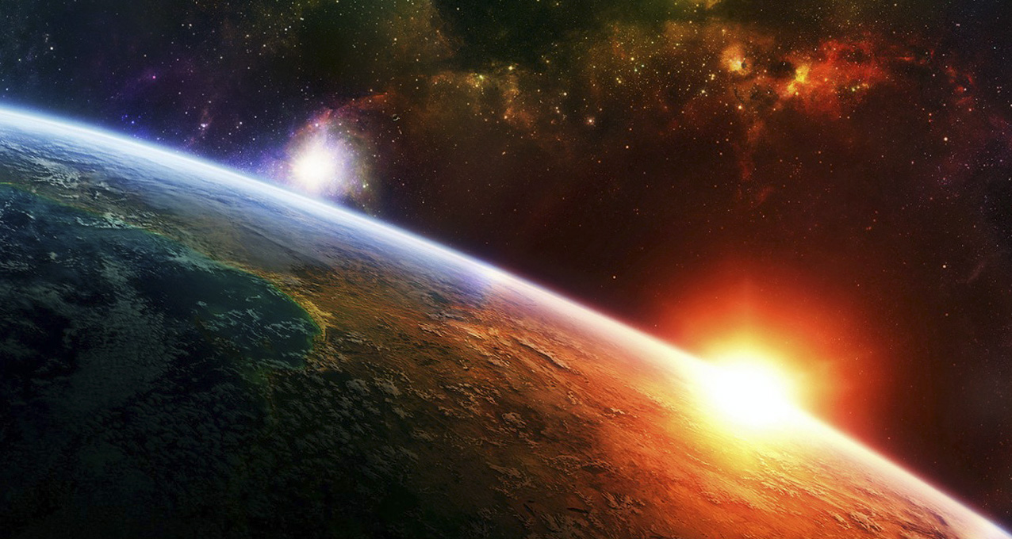
Сонце не тільки гріє і світить, але воно також і тримає Землю в своєму полі тяжіння, забезпечуючи тим самим зміну пір року на Землі.

Slide 4
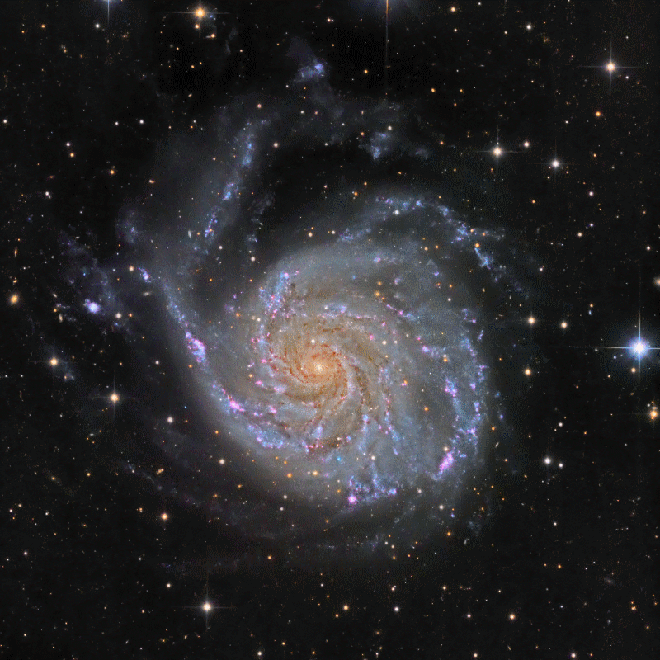
Але Сонце - це посередня зірка, і нічим не примітна в порівнянні з більшістю зірок. У нашій галактиці знаходяться багато мільярдів зірок, а у Всесвіті знаходяться багато мільярдів галактик.

Slide 5
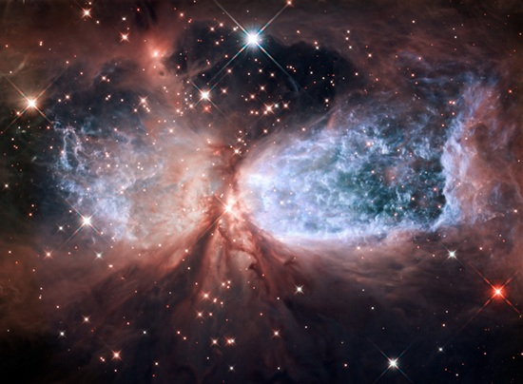
Зірки - це найбільші астрономічні об'єкти. З'являються вони з речовини, що заповнює Всесвіт (міжзоряної речовини).

Slide 6
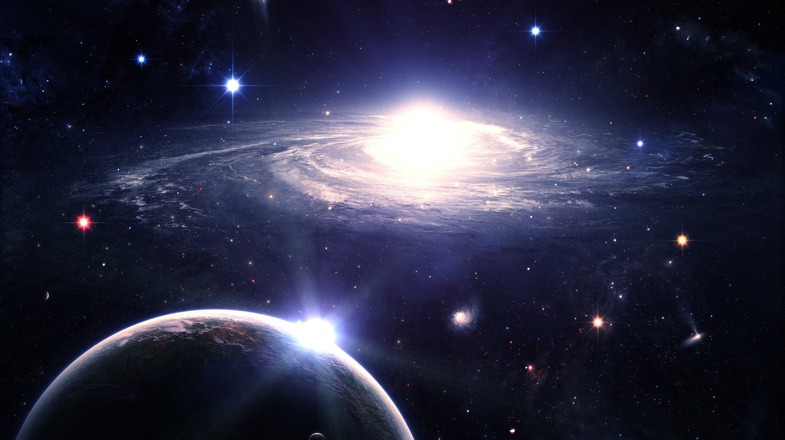
Згідно закону всесвітнього тяжіння всі тіла притягуються одне до одного. І чим більша маса тіл, тим сильніше вони притягуються. Тому утворення зірки відбувається шляхом притягання один до одного частинок міжзоряного газу і їх подальшого ущільнення.

Slide 7
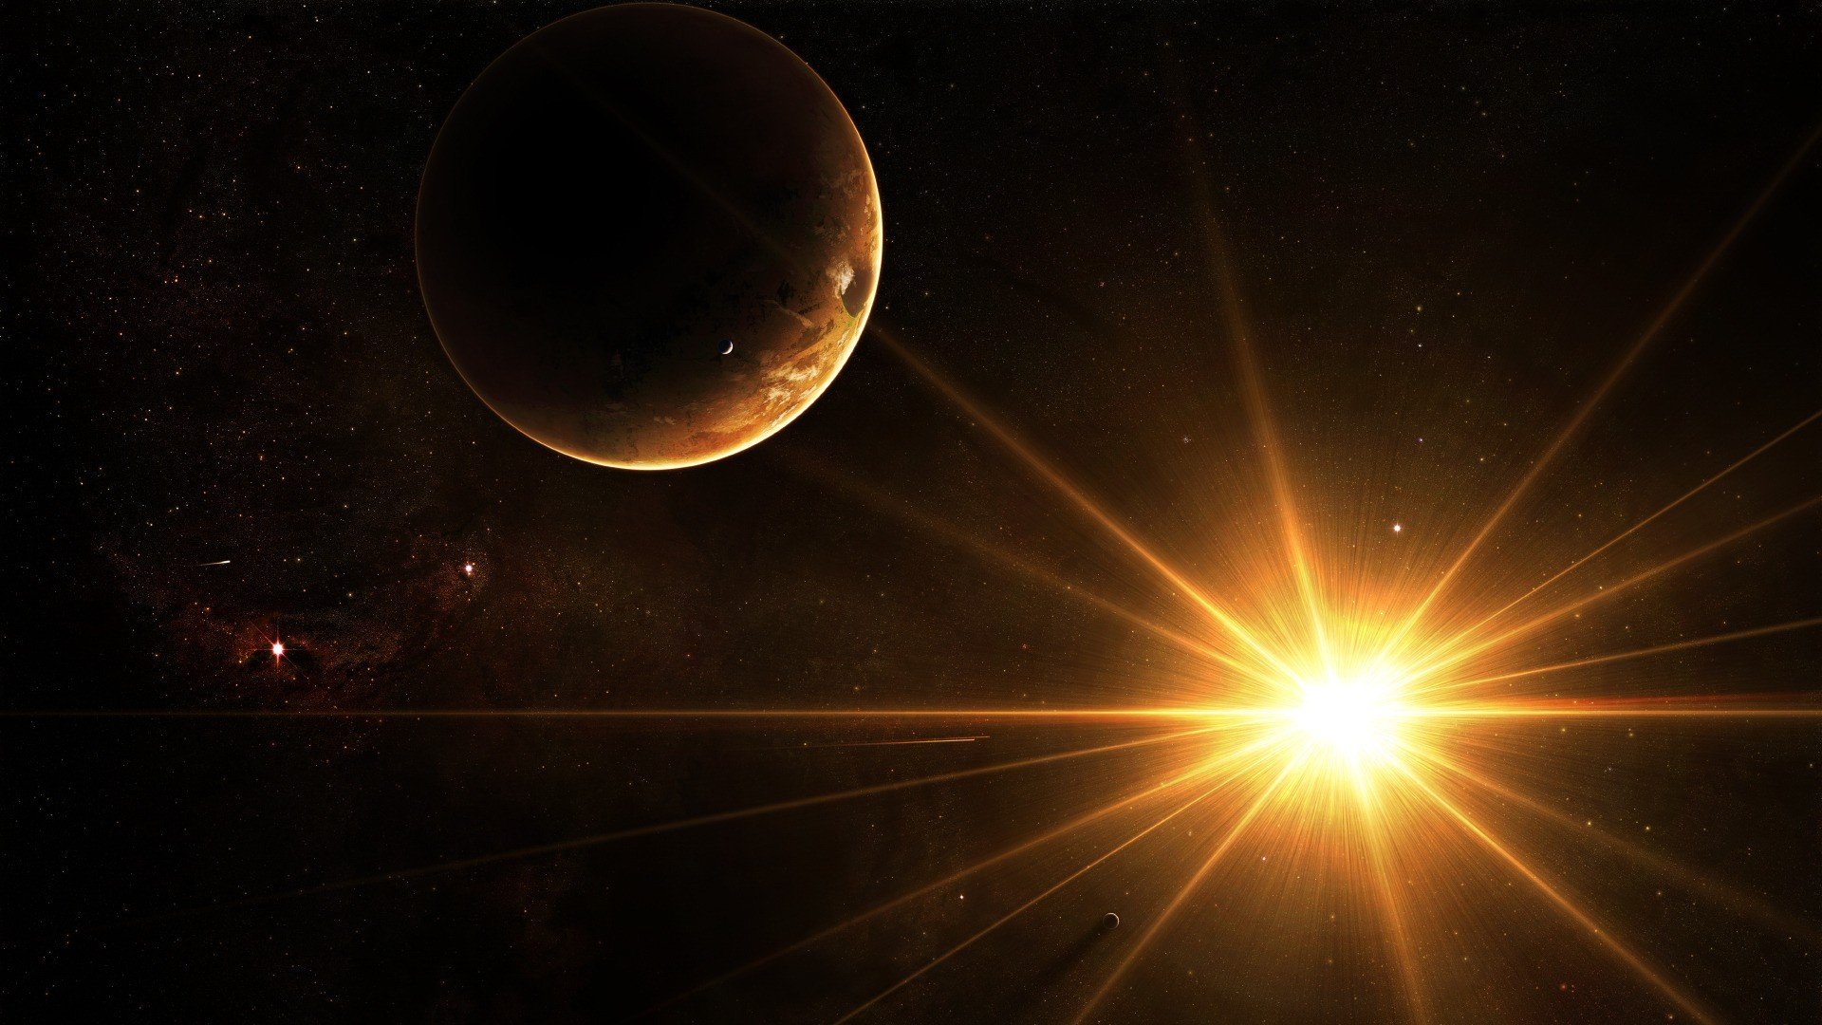
Маса такого об'єкта зростає шляхом постійного поповнення його речовиною. В кінцевому підсумку маса досягає якогось певного значення. Якщо це значення не дуже велике, то цей об'єкт стає астероїдом або планетою. Але якщо маса досягає такого значення, що всередині утворюється колосальний тиск, що стимулює початок термоядерних реакцій, то об'єкт починає випромінювати світло. Так народжується зірка.

Slide 8
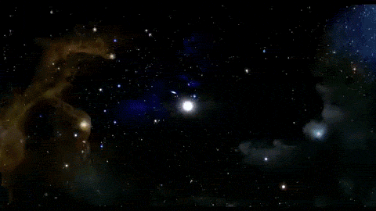
Зірка - це величезний сферичний об'єкт колосальної маси, це концентроване скупчення речовини. Сонце містить в собі більше 99% від маси всієї Сонячної системи.

Slide 9
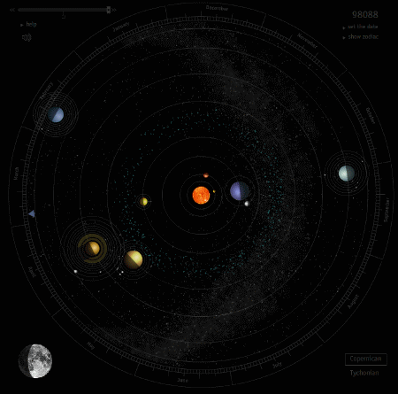
Всі планети Сонячної системи обертаються в одну й ту ж сторону навколо Сонця. І саме Сонце обертається в ту ж сторону навколо власної осі. Це говорить про те, що Сонце і планети мають спільну історію утворення. Вони утворилися з однієї протопланетної хмари.

Slide 10
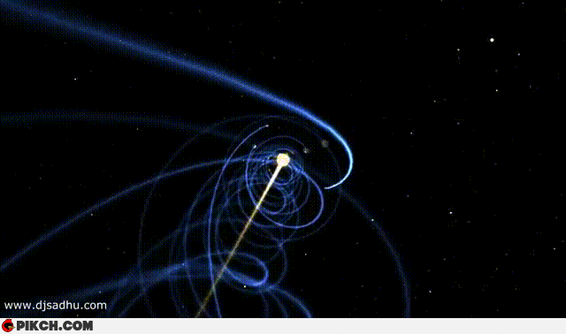
Сонце перебувало в її центрі, тому і має найбільшу масу.

Slide 11
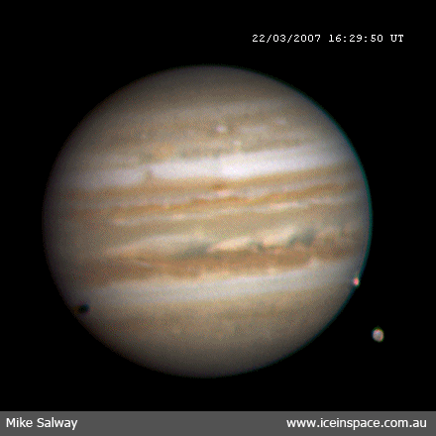
Юпітер, найбільша планета Сонячної системи, став би зіркою, якби його маса була б у десять разів більше. Тоді б всередині цієї планети почалися термоядерні реакції. Але Юпітер, як і всі планети-гіганти, вивільняє більше тепла, ніж отримує від Сонця, що говорить про досить великому тиску і температурі в центрі. Так що зірки просто повинні володіти величезною масою для того, щоб запустити "реактор", захований у них в центрі

Slide 12
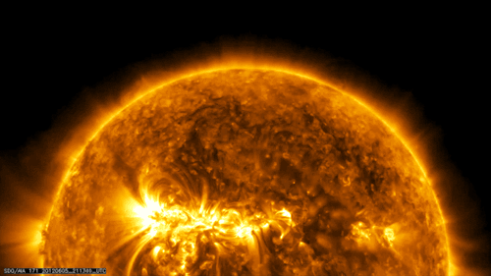
Всесвіт здебільшого складається з водню і гелію (в основному з водню). Тому і зірки, в яких і міститься велика частина речовини всесвіту, складаються з цих же елементів. І ці речовини є паливом для ядерних реакцій. Усередині Сонця водень перетворюється в гелій і при цьому випускається квант світла. Кожну секунду в результаті випромінювання маса Сонця зменшується приблизно на 4 мільйони тонн. Температура усередині Сонця досягає мільйона градусів. Зовні - близько 6 тисяч.

Slide 13
"Ядерний реактор" всередині зірок служить кузнею для виникнення нових хімічних елементів. Адже спочатку Всесвіт складалася з водню і гелію, а вся інша таблиця Менделєєва, в тому числі і кисень, з'явилася завдяки зіркам. Міжзоряний простір збагачувалося новими елементами в результаті вибухів наднових зірок.

Slide 14
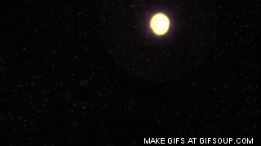
Якщо маса зірок набагато перевищує масу Сонця, то вони можуть перетворитися в об'єкти, які часто згадують у своїх оповіданнях письменники-фантасти - чорні діри. Маса зірки досягне такого значення, що навіть світло не зможе подолати колосальне тяжіння зірки. І зірки не стане видно. Існує теорія, за якою в центрі нашої галактики "Чумацький шлях" знаходиться чорна діра.

Slide 15
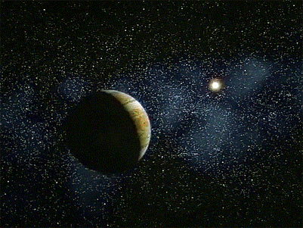
Виконала учениця 11-А класу
Сливка Олена

